Slide 1
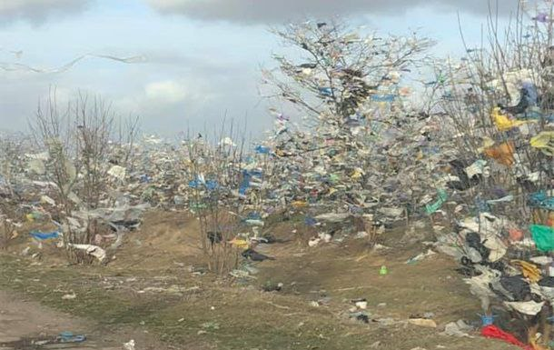
Всеукраїнський інтерактивний конкурс «МАН-Юніор Дослідник» Тема проєкту: «Історія картини за моїм вікном...» Роботу виконала: Засєкіна Яна Миколаївна учениця 9 класу комунального закладу загальної середньої освіти «Луцький ліцей №9 Луцької міської ради» Науковий керівник: Засєкіна Оксана Миколаївна, кваліфікація магістр з обліку і аудиту, гол. бухгалтер Приватного підприємства «Гамма М»

Slide 2
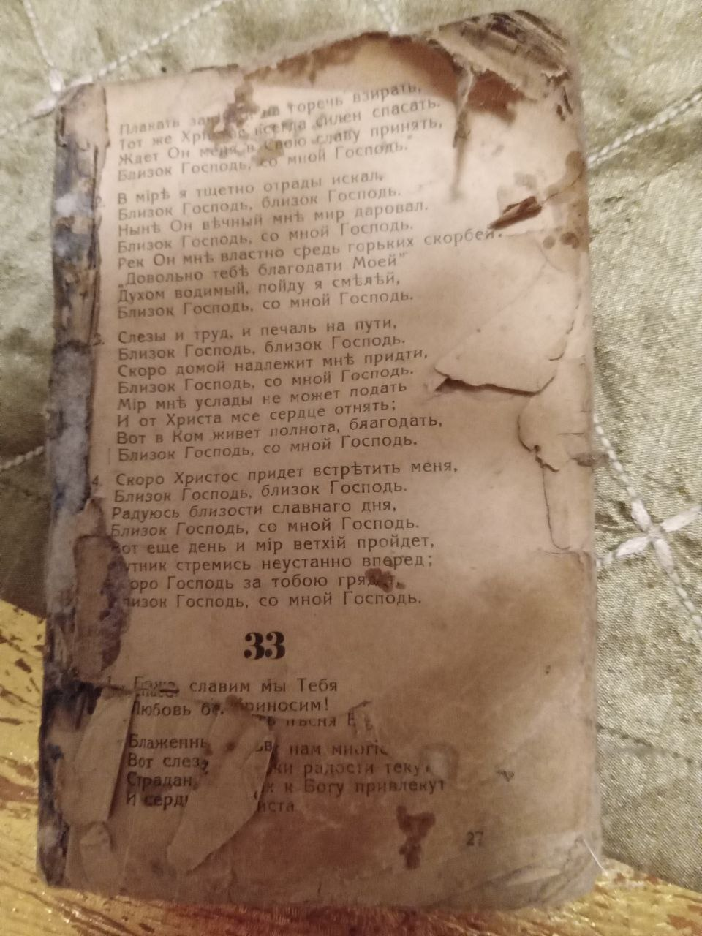
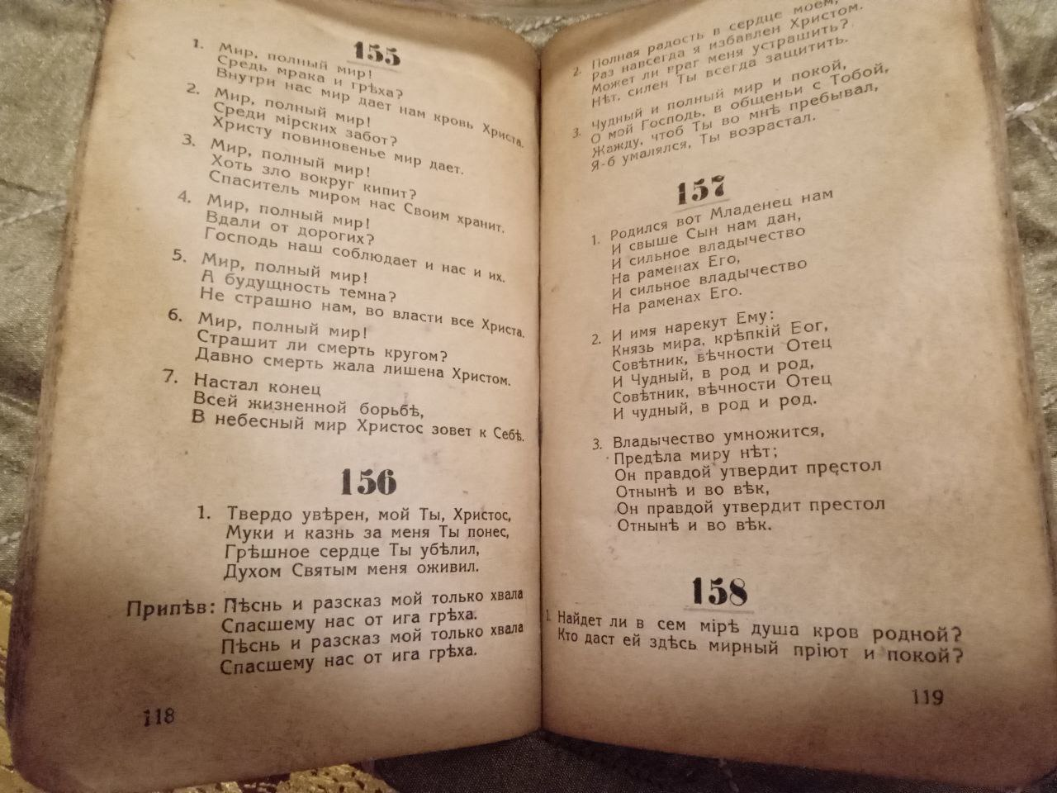
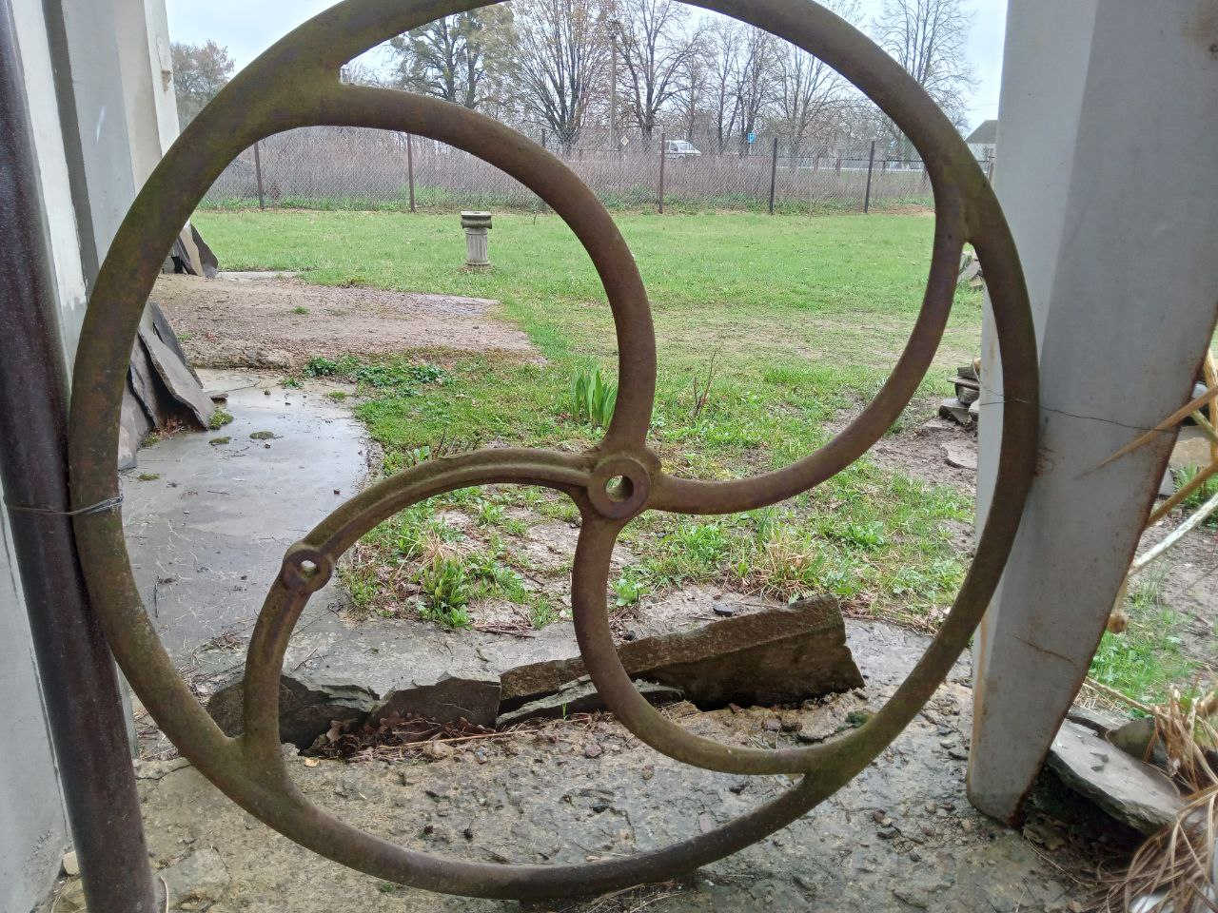
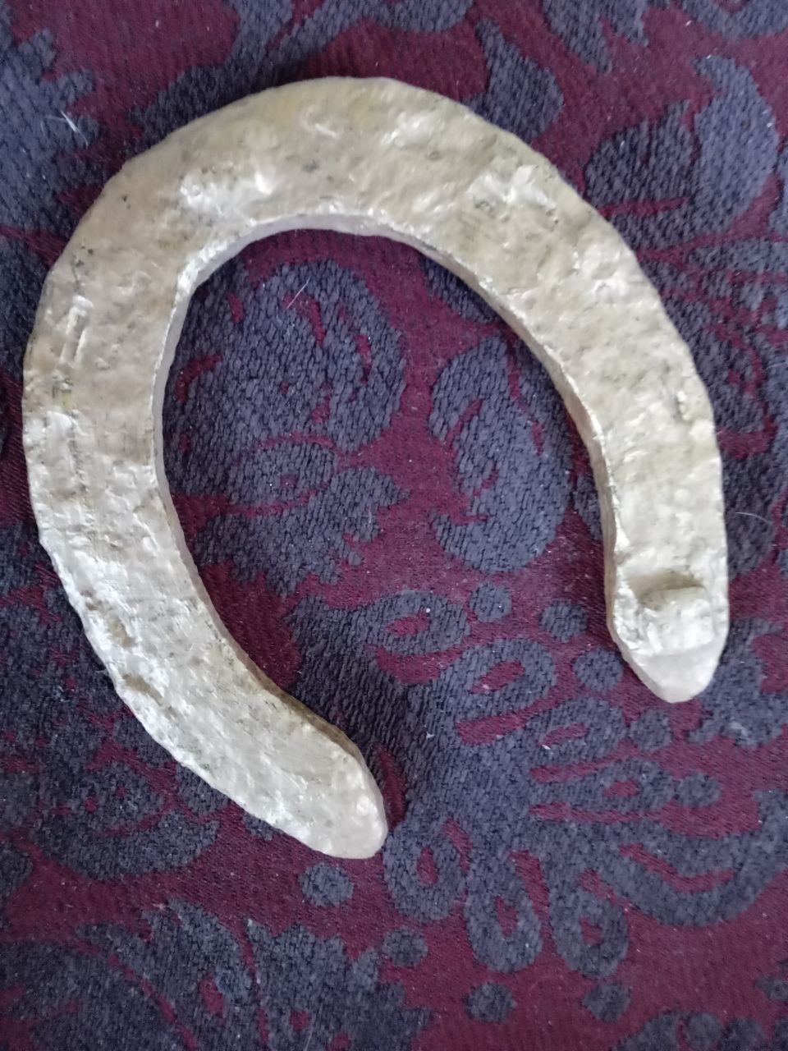
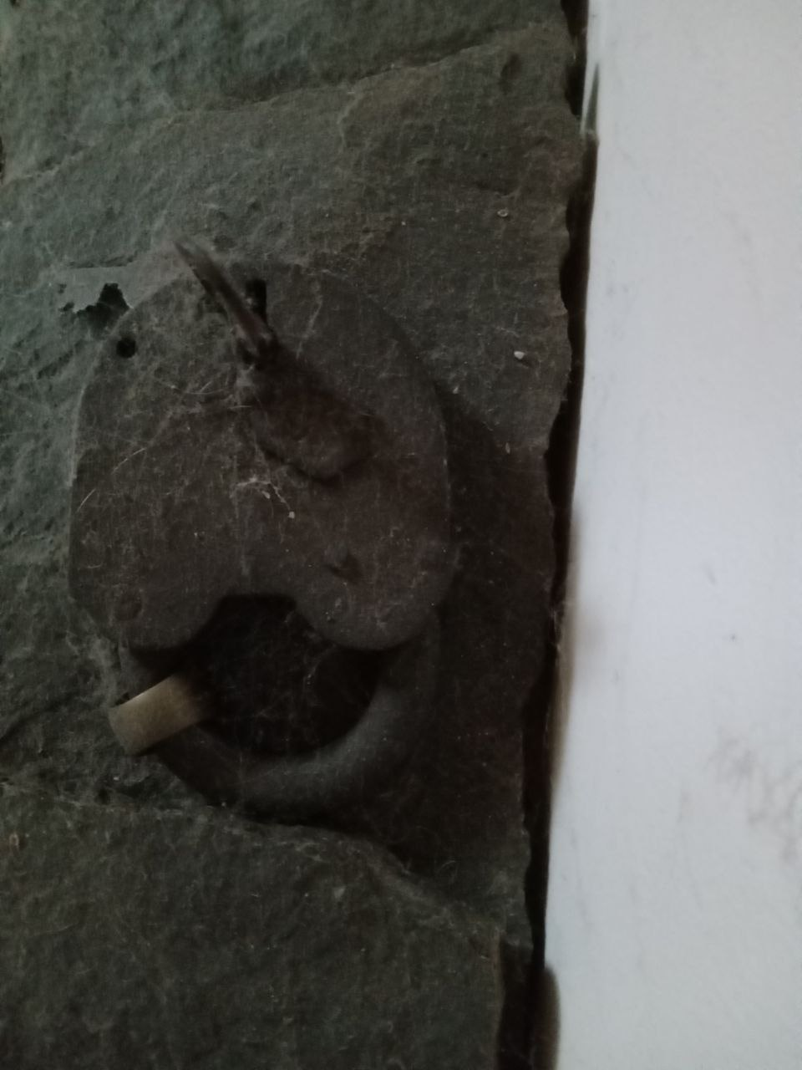
1
Магічна сила герба
Віра: хрест з зірочками та півмісяцем символізує –духовне єднання
4
2
Щастя: підкова – символізує добробут та повагу
3
СІМЕЙНИЙ ГЕРБ
Історія сімейного герба розпочалась коли батьки упорядковували територію нашого будинку, після будівельних робіт та у землі знайшли старовинне лите колесо від січкарні, старовину підкову та пудовий замок з ключем. На горищі будинку був знайдений старовинний молитовник-пісенник.
Віра: хрест з зірочками та півмісяцем символізує –духовне єднання
Щастя: підкова – символізує добробут та повагу
Воля: тризуб – символізує силу вільних людей
Сім’я: замок – символізує сімейні цінності
Воля: тризуб символізує силу вільних людей
Сім’я: замок – символізує сімейні цінності

Slide 3
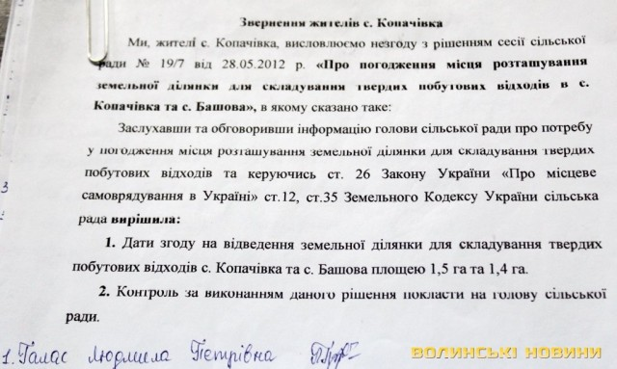
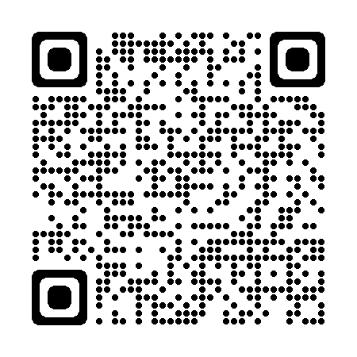
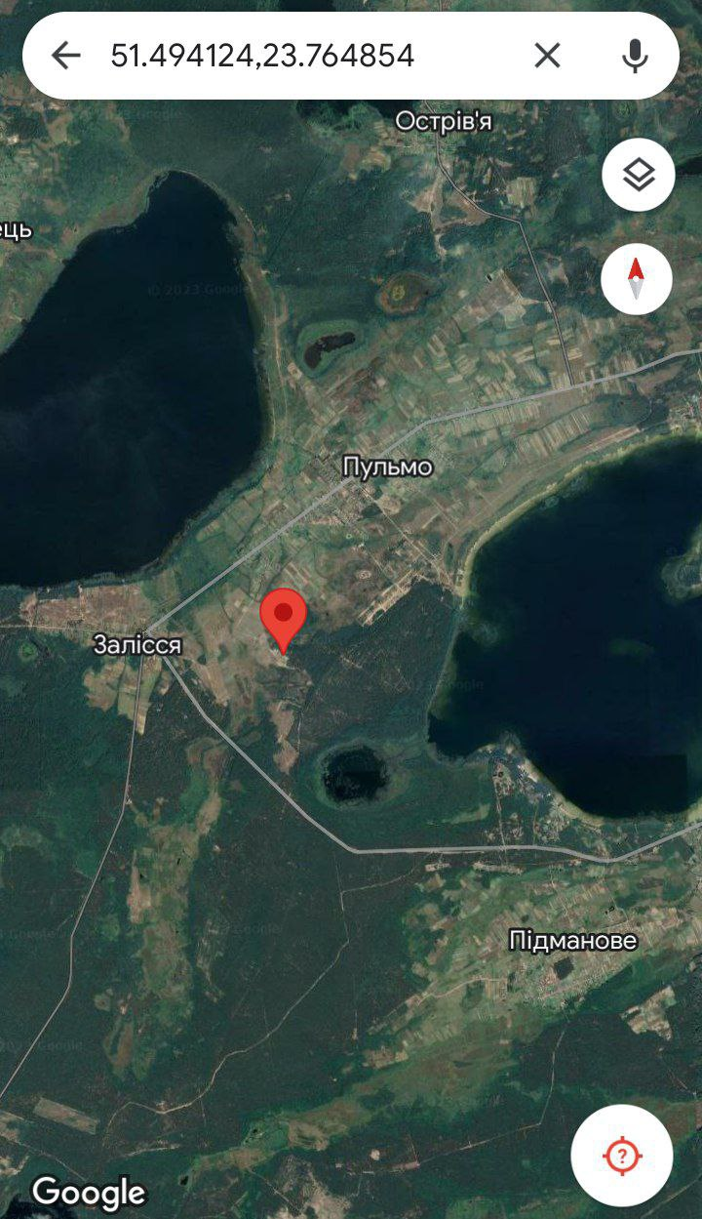
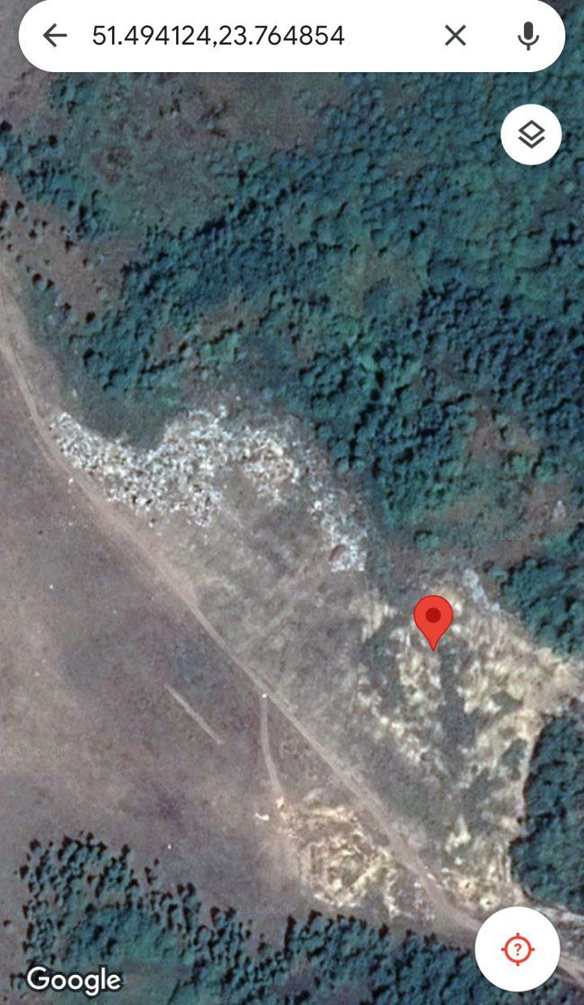
Історія боротьби моєї сім’ї з екологічними злочинами
Моя сім’я підтримала односельчан та виступила проти створення сміттєзвалища, а також зібрала підписи про розкрадання земельних ресурсів та не законного будівництва аЗС»Аветра».
На межі територій Кременецької та Копачівської сільських рад, серед угідь сільськогосподарського призначення незаконно добували піщані поклади для будівництва АЗС »Аветра» та засипали сміттям урвища після розкрадання земельних надр - створивши екологічну небезпеку. А саме, Утворивши низовину –»Урочище долина», де постійно збиралась вода, що спричинило обміління водойм та колодязів прилеглих будинків. Нам на допомогу зголосився депутат обласної ради ігор гузь та місцеве телебачення. Посилання на інтернет джерела: https://www.volynpost.com/news/15360-u-seli-na-volyni--bunt-proty-smittia-foto-video
Обміління річки Стохід
Картографія території сміттєзвалища в прибережній зоні озера Світязь
За що платимо екологічний збір при в’їзді на територію Національного парку?
озеро Світязь
сміттєзвалище розташоване в Заповідній зоні Національного парку!!! Посилання на незаконну діяльність Директорки Шацького Національного парку
https://shatsk.rayon.in.ua/news/524396-zhurnalistske-rozsliduvannya-direktorka-shatskogo-natsparku-zrobila-biznes-z-prirodook

Slide 4
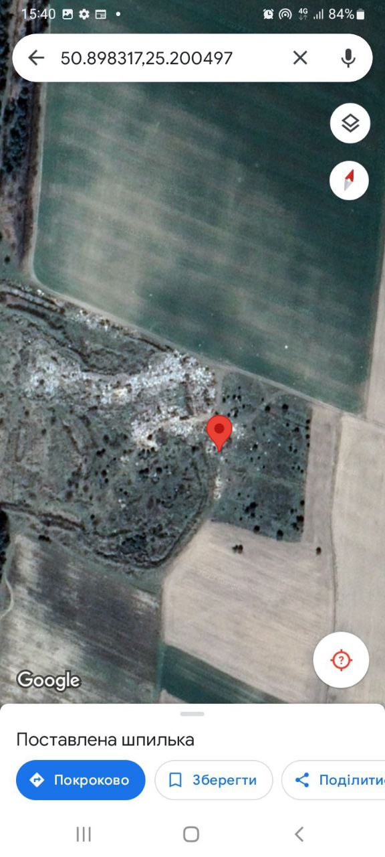
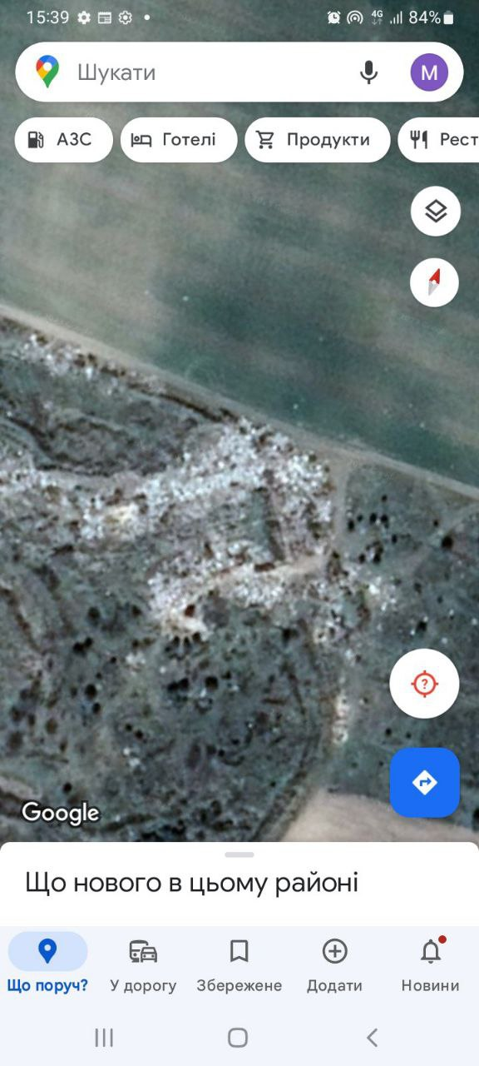
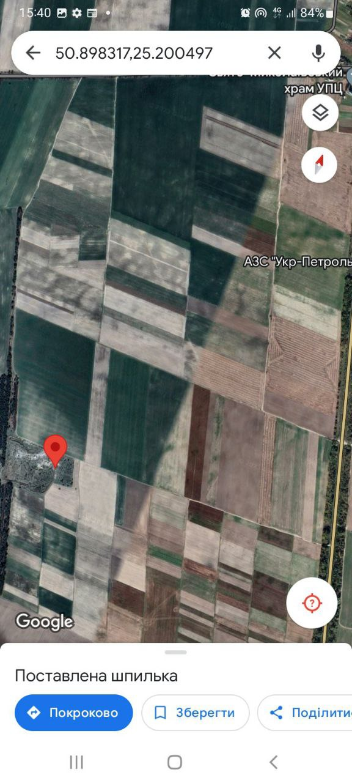
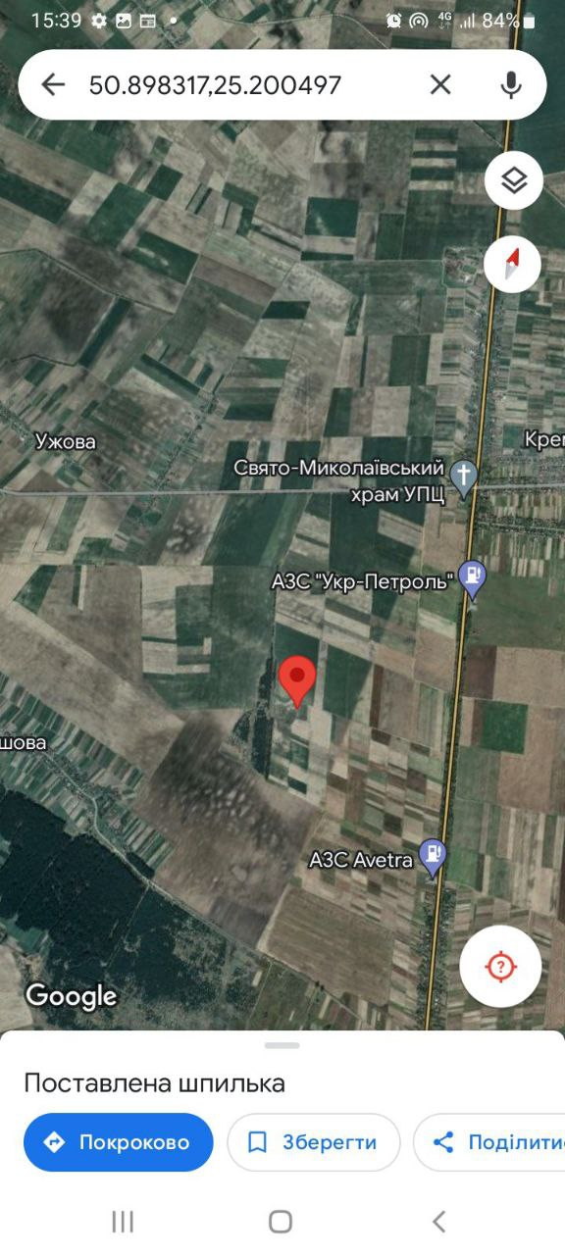
За дивним збігом обставин сміттєзвалище серед орних земель створили у грудні 2012 року в період коли, люди, чекали кінця світу за календарем Мая. З огляду на те, як стрімко розвиваються сміттєзвалища в аграрній Україні та в цілому по світу – кінець світу вже настав! В одному досліджені не можливо передати масштаби засмічення Волинської області.
Детальні супутникові дослідження розміщення сміттєзвалища Кременецької сільради в епіцентрі сільськогосподарських угідь:
Сільськогосподарські землі площа сміттєзвалища польова дорога між сміттєзвалищем та орними землями

Slide 5
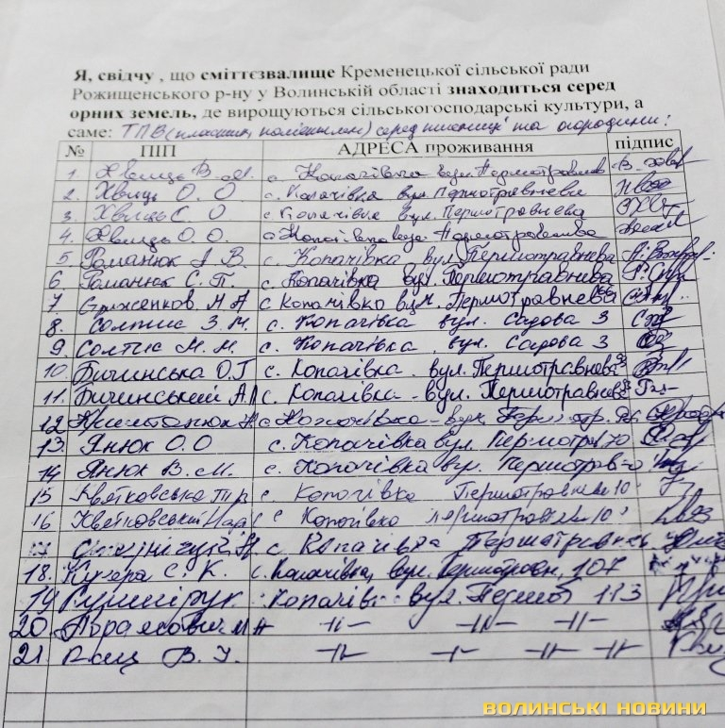
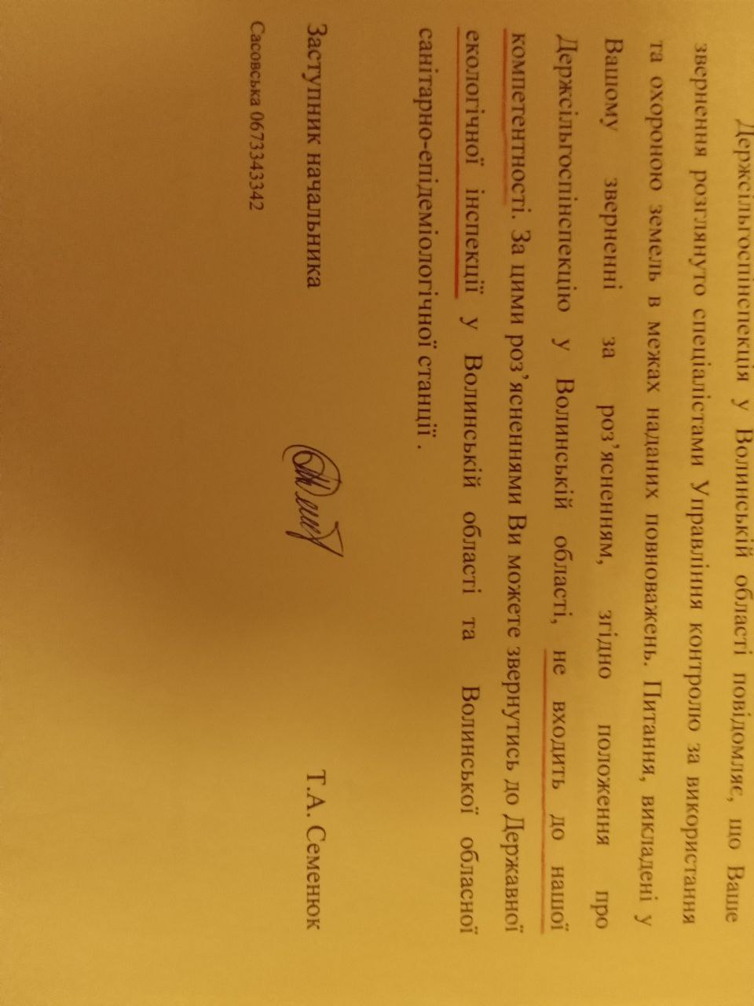
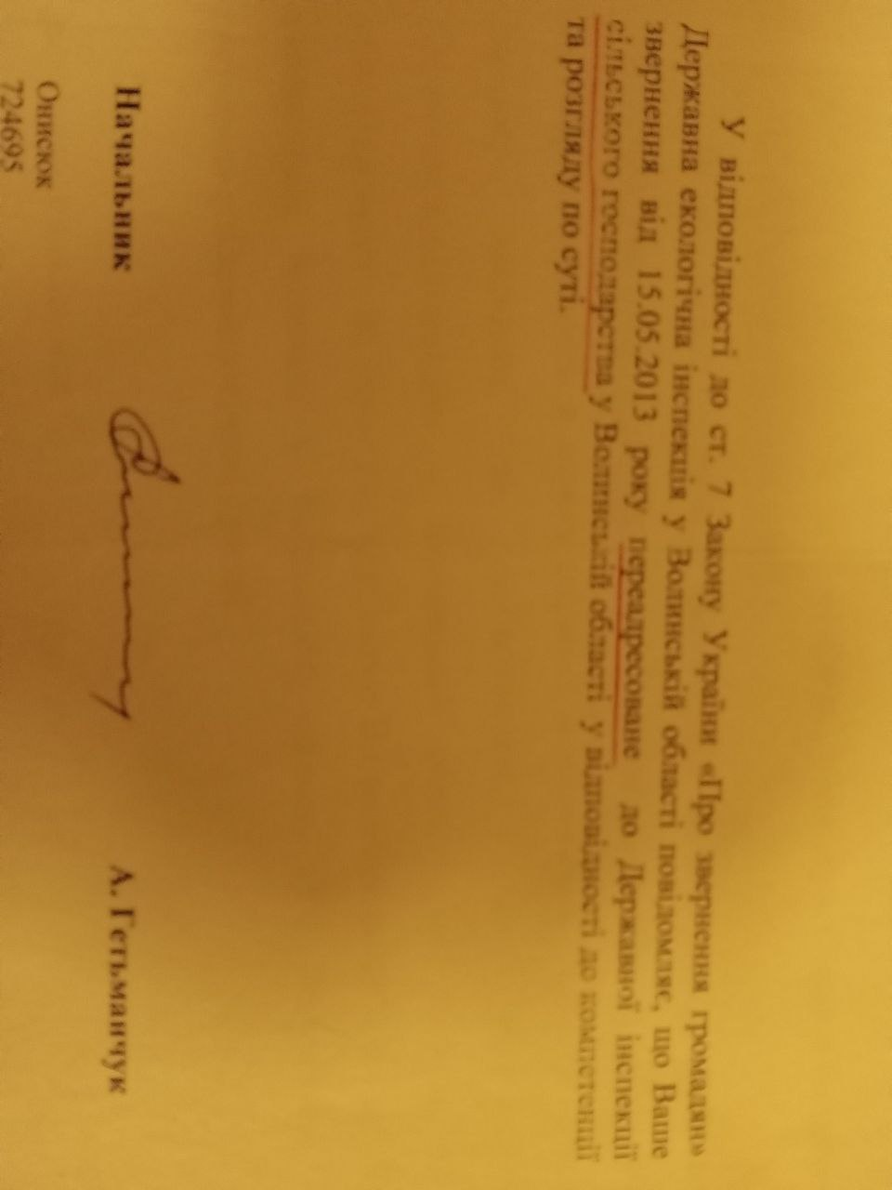
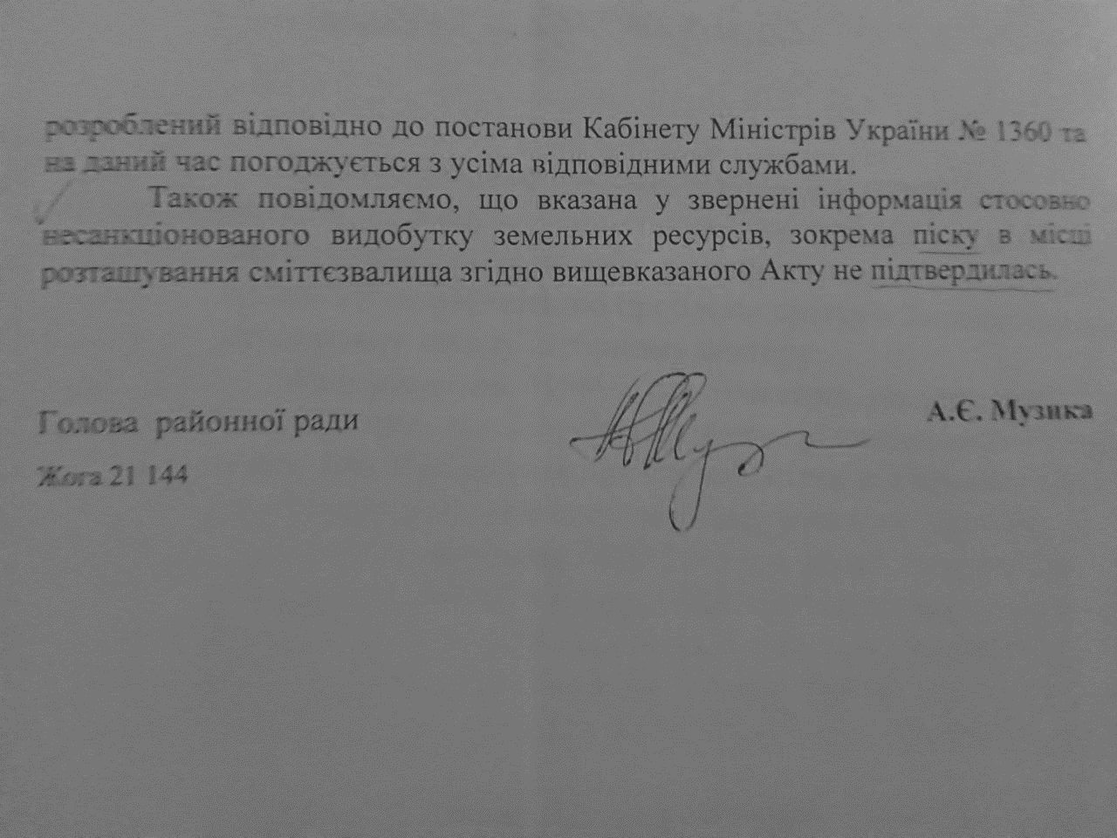
Згодом нашу сім’ю разом з іншими односельцями запросили на засідання Волинської обласної ради, де депутати приймали рішення щодо підтримки запиту депутата до правоохоронних та інших контролюючих установ по вирішенню питання про незаконне облаштування сміттєзвалищ та розкрадання земельних надр. Депутати проголосували та підтримали запит справа пішла по чиновницьких кабінетах різних інстанцій. Згодом депутат Гузь досяг політичних висот та зайнявся розширенням територій сміттєзвалищ Волинської області: https://12kanal.com/na-volyni-zbuduvaly-smittyezvalyshhe-za-12-000-000/
Посилання на журналістське розслідування екологічних злочинів :https://www.volynpost.com/news/15360-u-seli-na-volyni--bunt-proty-smittia-foto-video
Дослідивши переписку з різними інстанціями, а саме : Державна інспекція сільського господарства, Державна екологічна інспекція, Екологічна прокуратура та інші інстанції, отримали, одну відповідь – «не наша компетенція». Голова районної ради Музика А.Є. – видобуток піску не підтвердився.

Slide 6
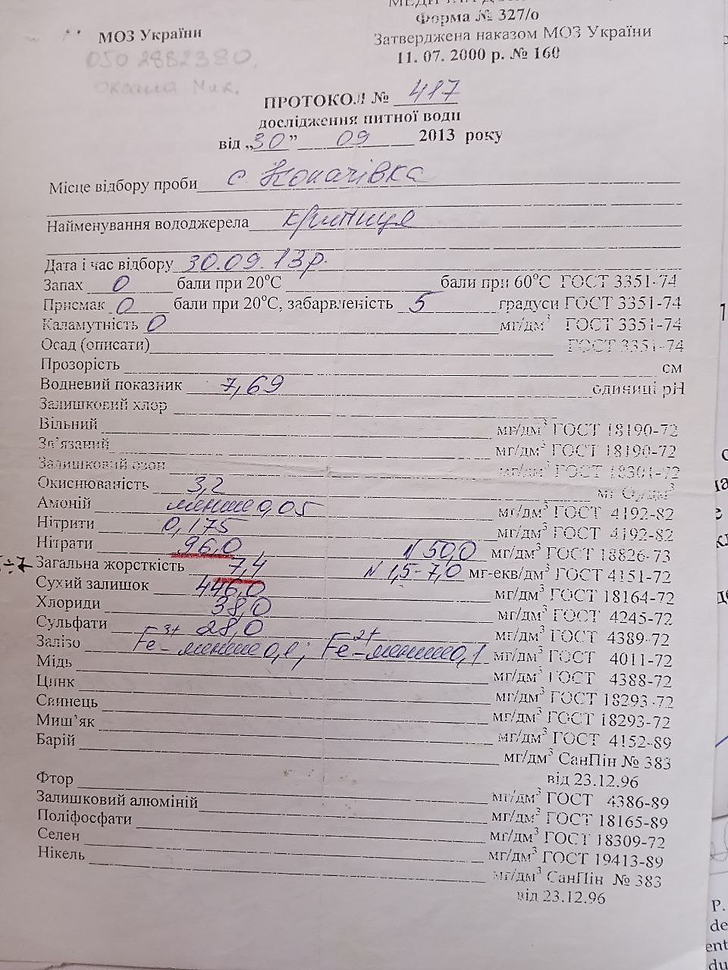
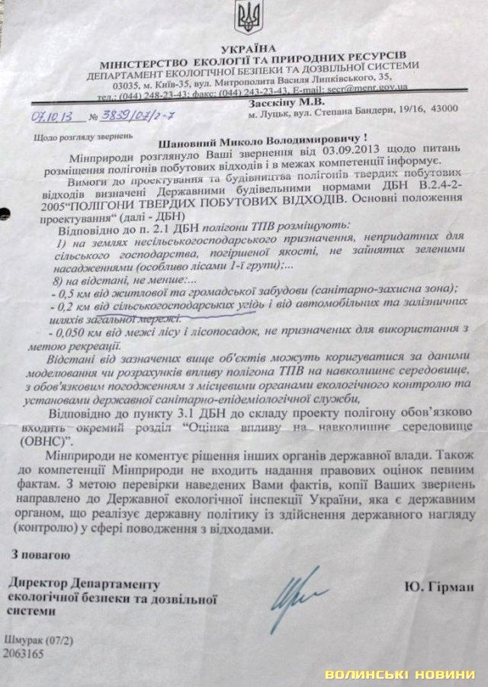
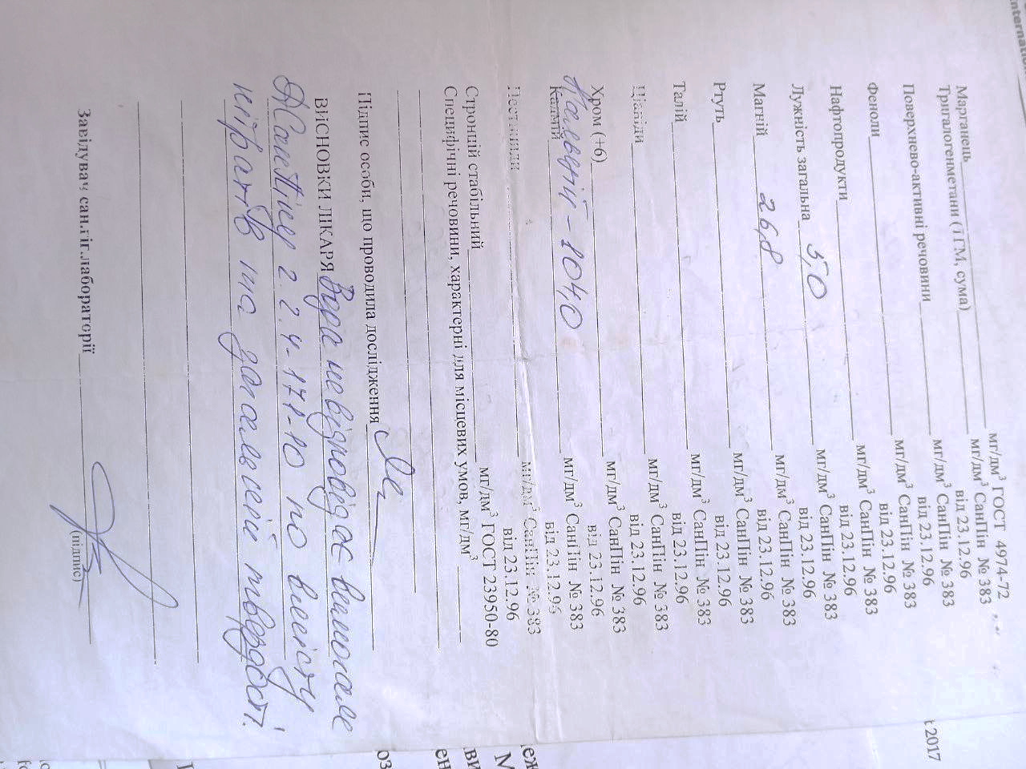
Досліджуючи заключення, щодо якості питної води Санітарно - епідеміологічної служби Волинської області, лікарем, зроблено висновок, що вода в Копачівській громаді не відповідає вимогам по вмісту нітратів та нітритів – відповідно є не придатною для споживання.
Досліджуючи відповідь № 3839/07/2\7 від 07.10.2013 р. Міністерства екології та природних ресурсів України Директора департаменту екологічної безпеки та дозвільної системи Ю. Гірман, встановлено, що згідно будівельних норм полігонів для ТПВ діють такі норми розміщення : 0.2 км від сільськогосподарських угідь . Однак, на супутниковій картографії даного сміттєзвалища видно, його розташування в епіцентрі сільськогосподарських угідь, а також засвідчено підписами односельчан. Які ще потрібні докази?!

Slide 7
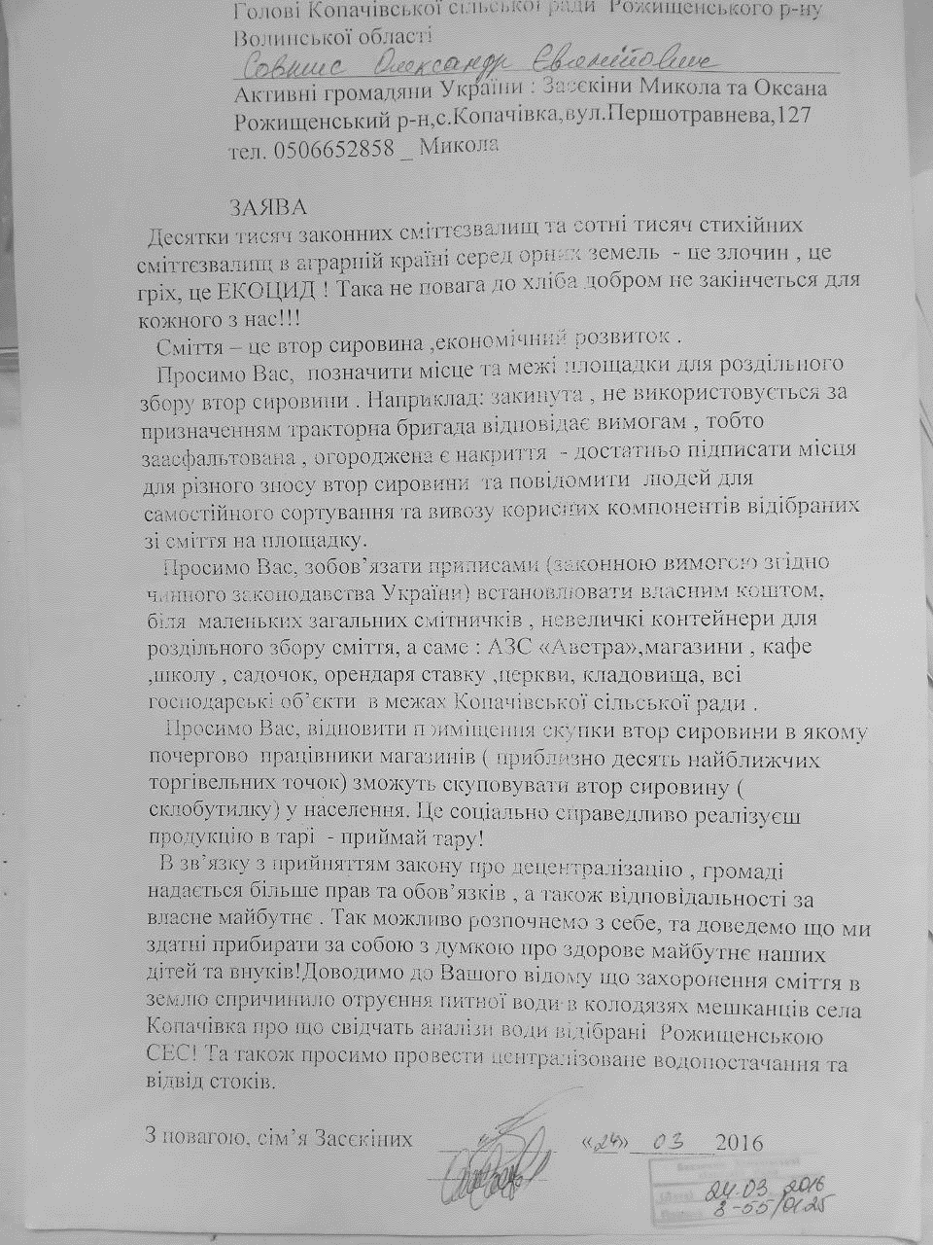
Переслідування та чиновницька переписка
Досліджуючи звернення до голови сільради Совтиса О.Є., де тато, просив зупинити – злочини проти довкілля , налагодити роздільний збір відходів для відокремлення корисних компонентів та провести централізоване водо постачання на вулиці прилеглій до сміттєзвалища , адже у селі Копачівка, частково функціонує – водопровід. Додаючи всі необхідні документи, зокрема, висновок санітарного лікаря про непридатну для споживання питну воду. Тато пропонував особисту безоплатну участь у налагоджені процесу. Дана заява лишилась без задоволення.
Чисельні звернення до різних інстанцій не дали ніяких результатів. Натомість, за активну громадську позицію моєму батьку погрожував голова Кременецької сільради – Хведчак Л.П.( творець сміттєзвалища серед орних земель та розкрадання земельних надр) – кум Сіліча І.І. Коли, батько, звернувся з заявою в правоохоронні органи, то тата почали переслідувати : проводили обшуки у нашому будинку, вилучали законну зброю, звинувачували в хуліганських діях та словесних погрозах вищому керівництву держави. Коли батьки проводили мирну акцію протесту на АЗС»Аветра» , то за вказівкою Директора АЗС – Панаса, їх побили будівельники. Однак місцева міліція відмовилась фіксувати злочин , натомість, тата звинуватили в хуліганських діях та розпочали кримінальне переслідування.

Slide 8
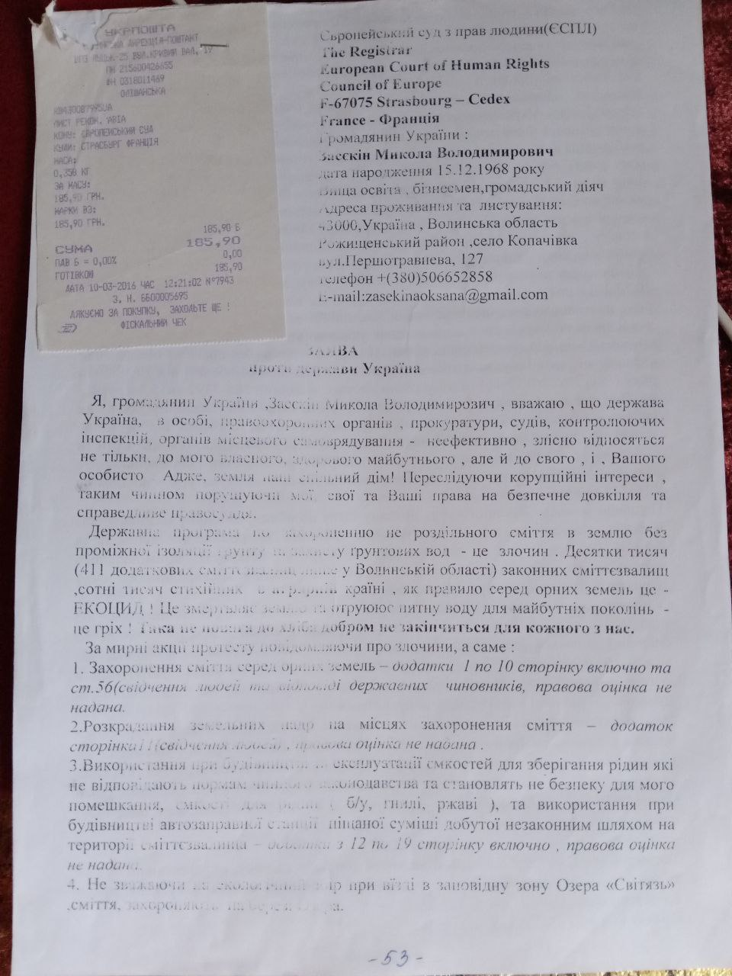
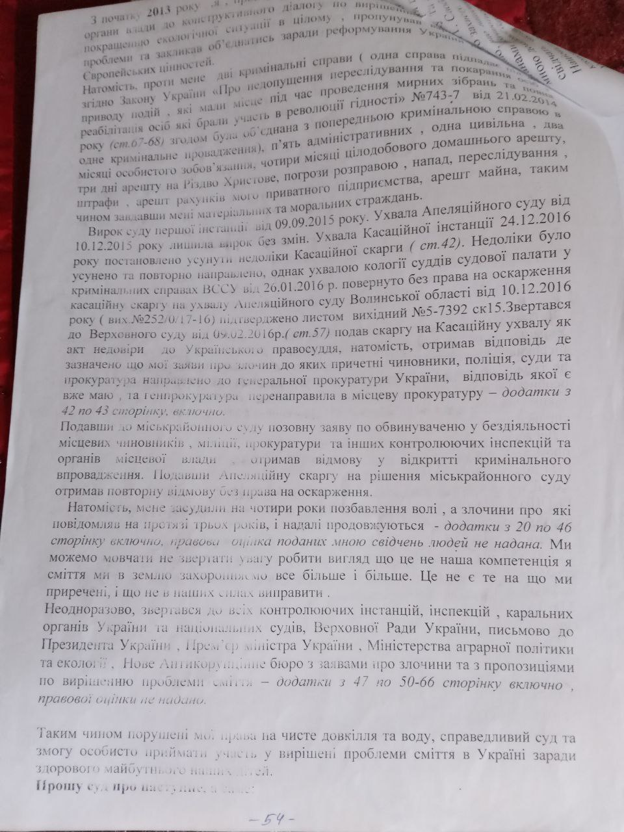
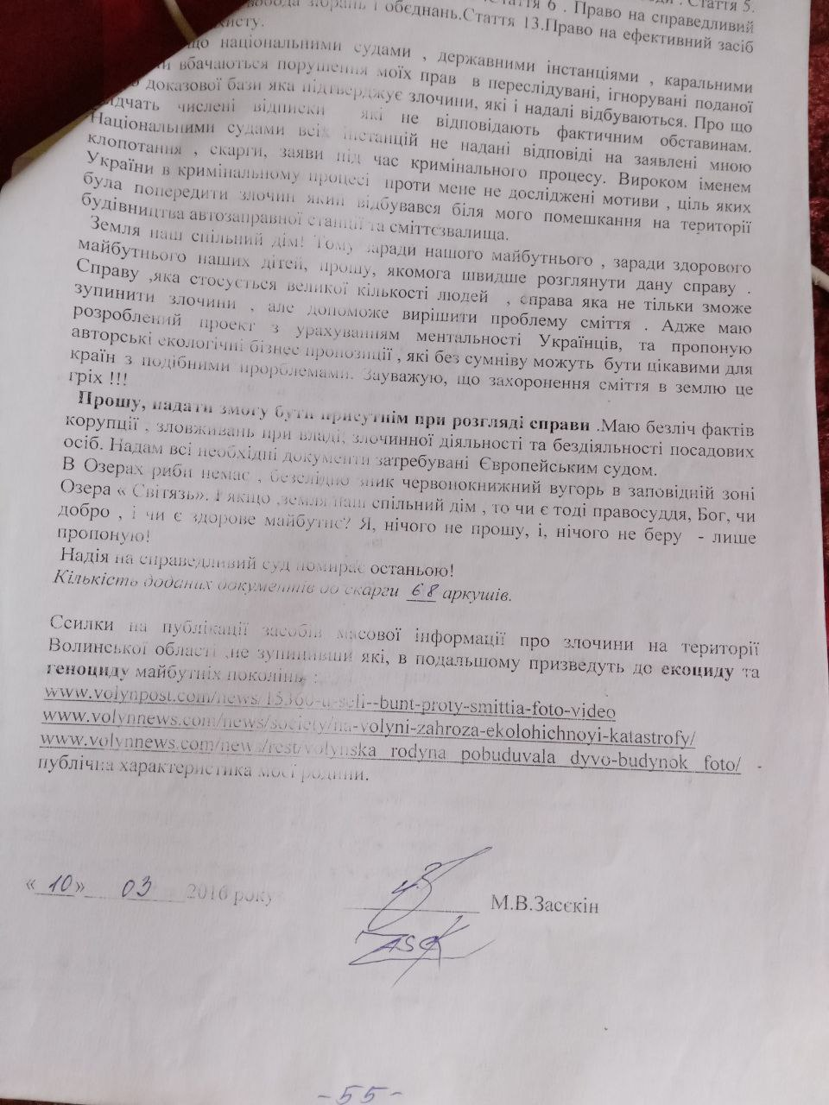
На свят вечір 06.01.2014 року на територію нашого будинку увірвався екіпірований підрозділ міліції – «Беркут». Вони забрали мого батька у поліцію та психіатричну лікарню на експертизу – екологічної шизофренії. Дії працівників міліції були неправомірними ,оскільки, для проведення відповідних експертиз має бути відповідне рішення суду, якого не було.
Звернення до Європейського правосуддя та екологічні Директиви.

Slide 9
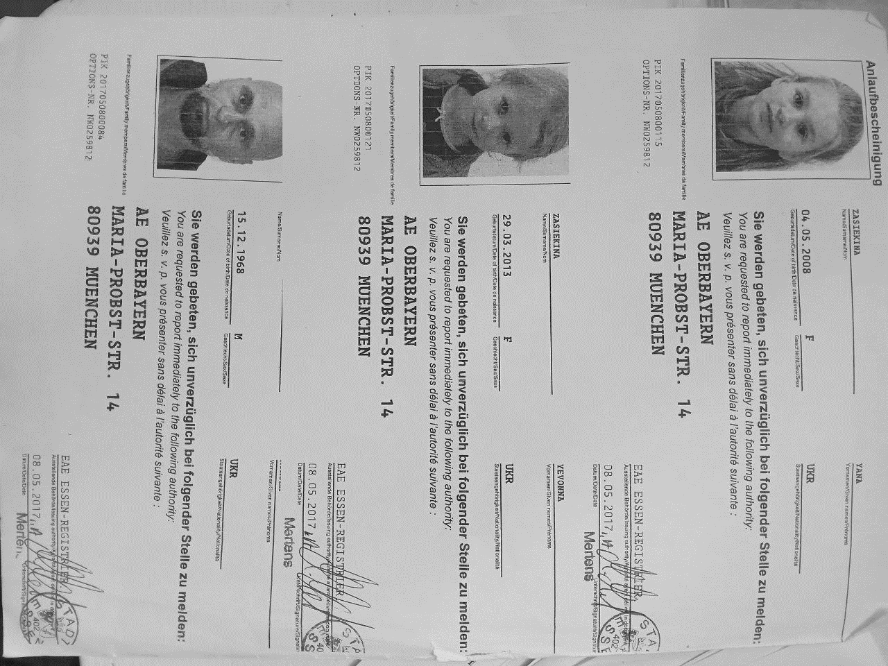
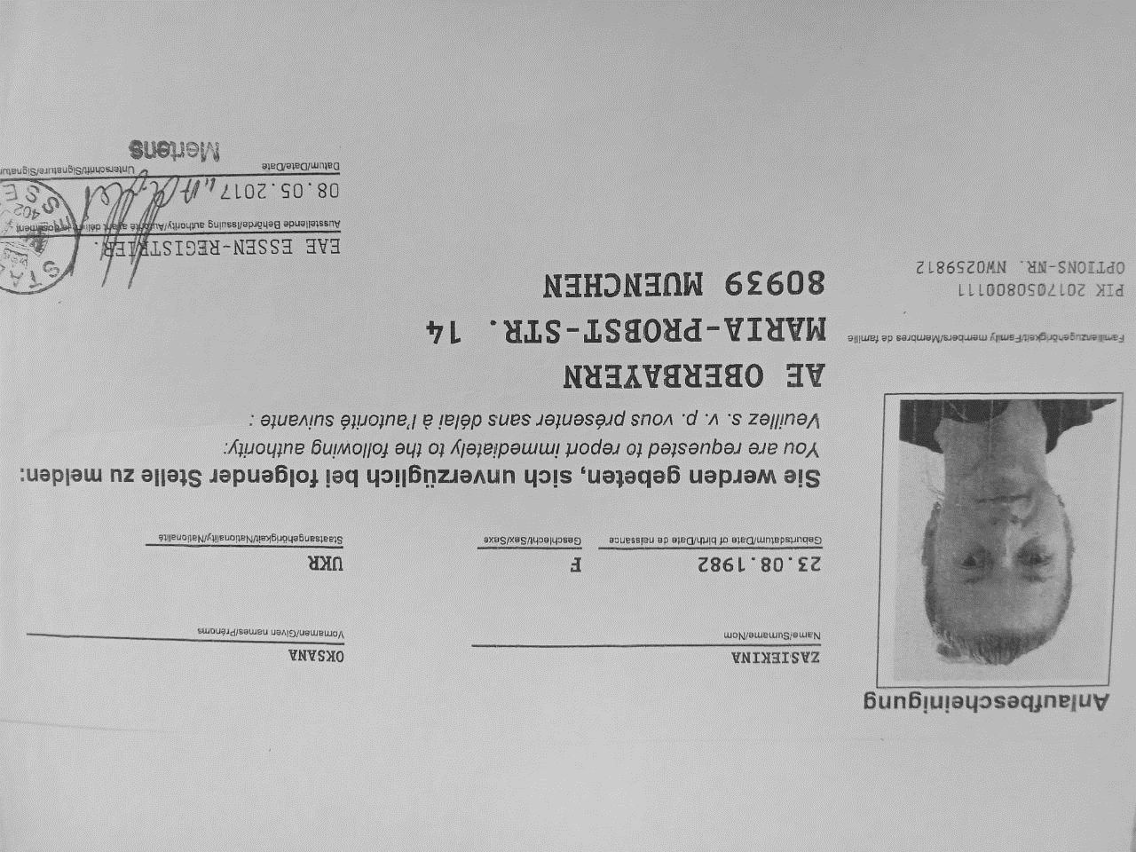
Після засудження мого батька усіма інстанціями України, ми, подали позов до Європейського суду з прав людини(ЄСПЛ) та покинули територію України у пошуках справедливості.
Ми відвідали багато країн Європейського союзу, а саме: Литву, Польщу, Німеччину, Францію, Нідерланди, Італію, Люксембург тощо. Відвідавши Страсбург за адресою ЄСПЛ, отримали відповідь від україномовної особи уповноваженої представляти інтереси України у Європейському правосудді. Дана особа повідомила, що батьку – відмовлено, оскільки він не пройшов усі інстанції правосуддя в Україні . Ми зрозуміли, що там вже сидять свої, які створяться такі умови, щоб не допустити до вищого правосуддя… а можливо його там немає на такі важливі справи для всього людства ! Тоді ми поїхали у Нідерланди, Гаага до Вищого кримінального правосуддя з позовом.
Згодом ми повернулись у Німеччину, де нас зупинила поліція та звинуватила у символіці фашисткої свастики.
Мою сім’ю затримали. Мене та сестру забрали в дитячий будинок, а нашу собаку на карантин у притулок.
На нашому автомобілі був наклеєний сімейний герб , символіку якого ми пояснили. Через два дні, батькам, дозволили нас забрати , але за умови , що вони підпишуть документ про те, що загубили нас у супермаркеті! Нашу справу так і не розглянули в Німеччині.

Slide 10
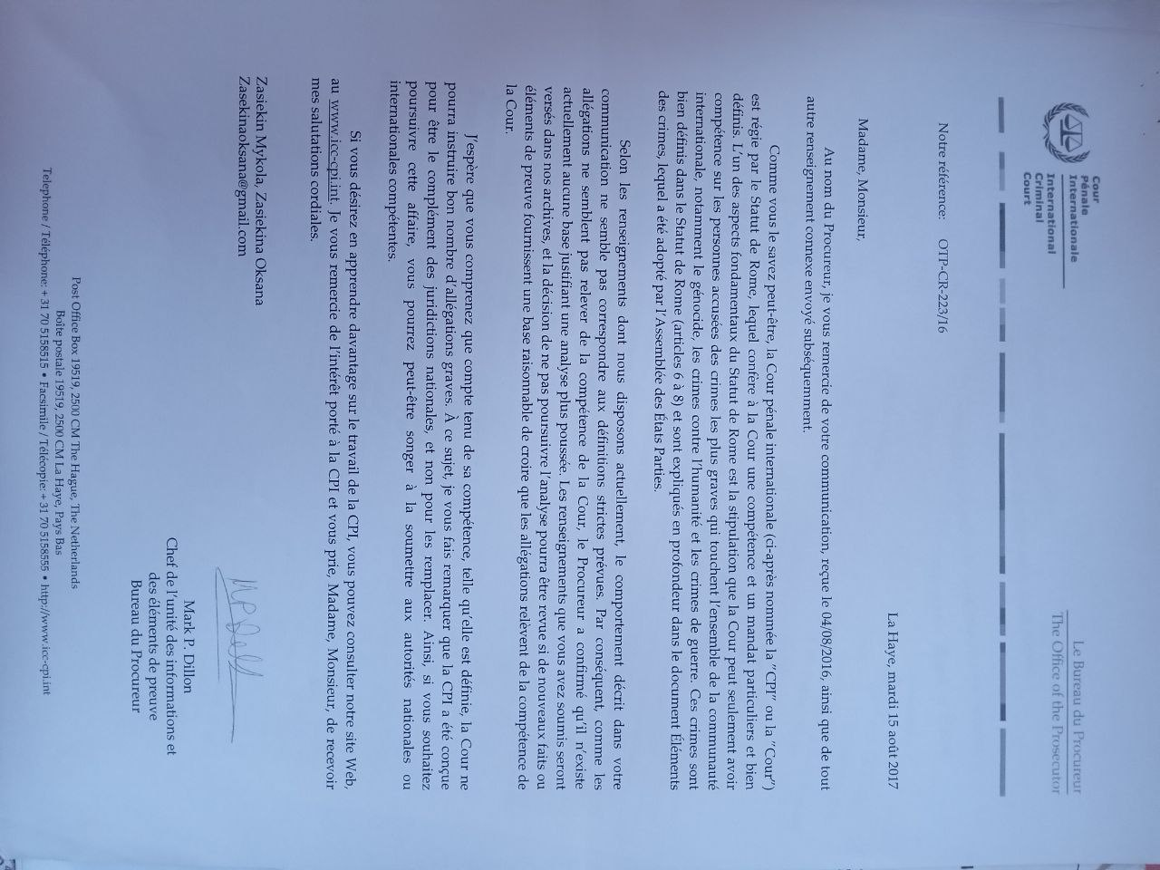
Отримавши відповідь Міжнародного кримінального суду Гааги, ми повернулись додому.
Досліджуючи відповідь, Міжнародного №OTP-CR-223/16 від 15.08.2017 кримінального трибуналу Гаага, Нідерланди ( прокурор Mark P Dillon), зроблено висновок, що Україна не ратифікувала Римський статут, тому чиновники – злочинці, не можуть бути притягнуті до міжнародного кримінального правосуддя. Даним документом надана змога надсилати докази та прізвища відповідальних осіб за злочин – Еко геноцид. Докази – будуть архівуватись та в майбутньому використовуватись для покарання екологічних злочинців, чиї дії чи бездіяльність призвели, до непоправних наслідків. Мої батьки вже за архівували два мішки таких чиновницьких переписок на кшталт: не наша компетентність, ми вирішуємо проблему сміття, пере направляння по колу, сміттєзвалище межує з орними землями, через польову дорогу завширшки – 200 метрів, сміттєзвалище захищене проміжною ізоляцією і системою очистки фільтрату. Все це – не відповідає дійсності! Але, нажаль, уже наносить непоправні збитки для природи, економіки та здоров’я людей.
Але, це не зупиняє нашу сім’ю рухатись далі та шукати нові ідеї для вирішення світової проблеми сміття.

Slide 11
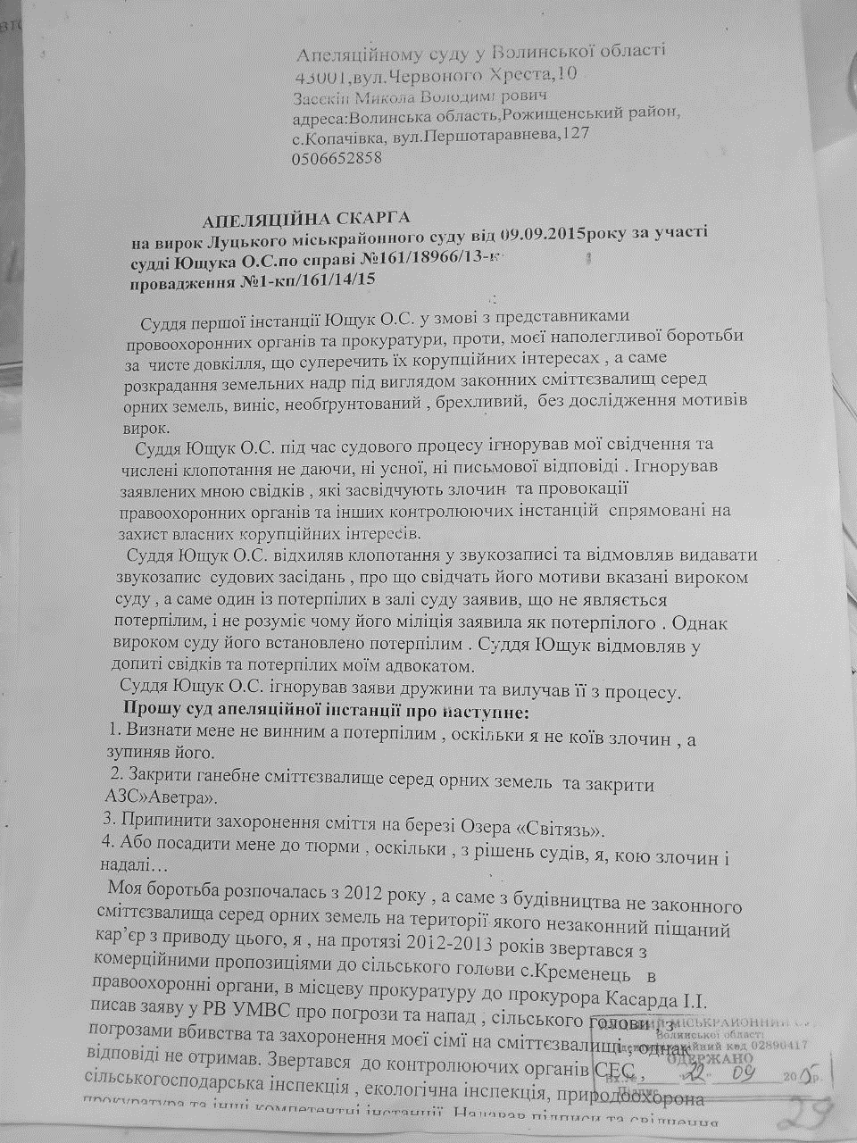
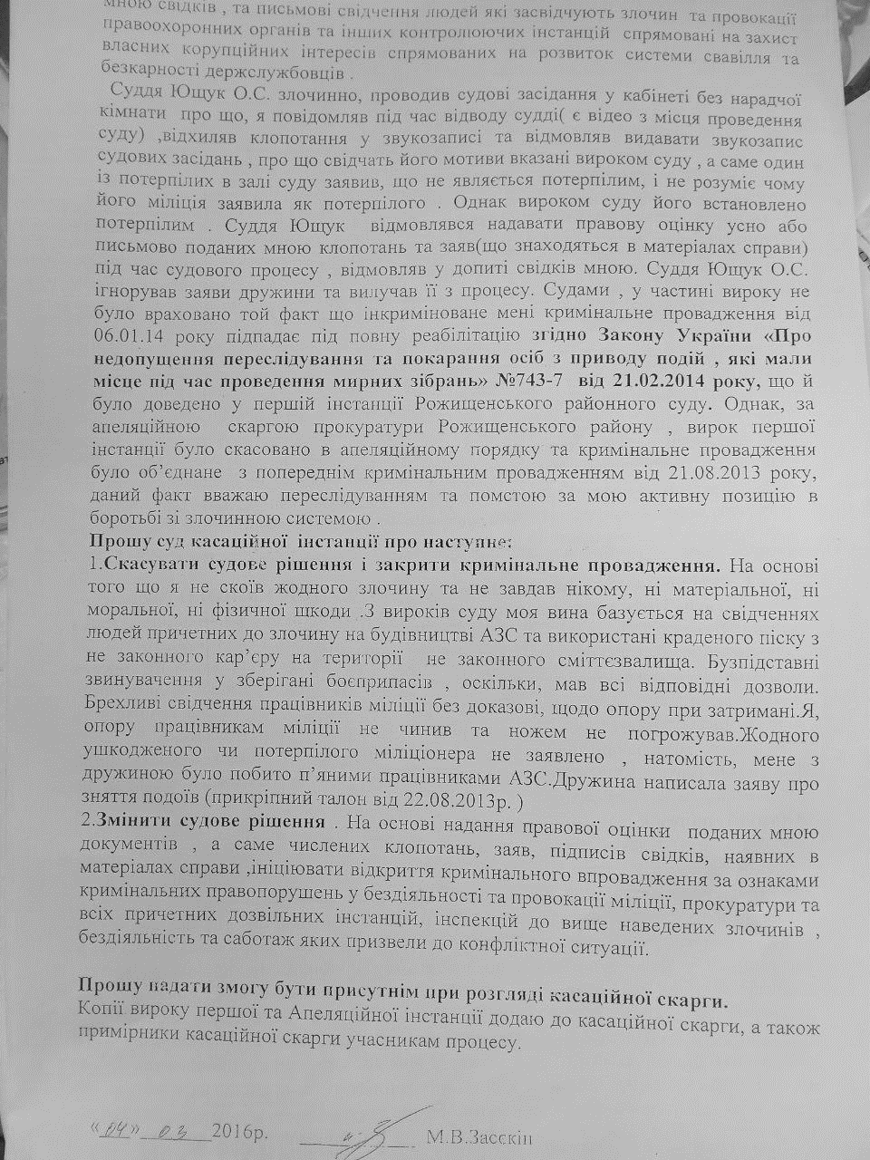
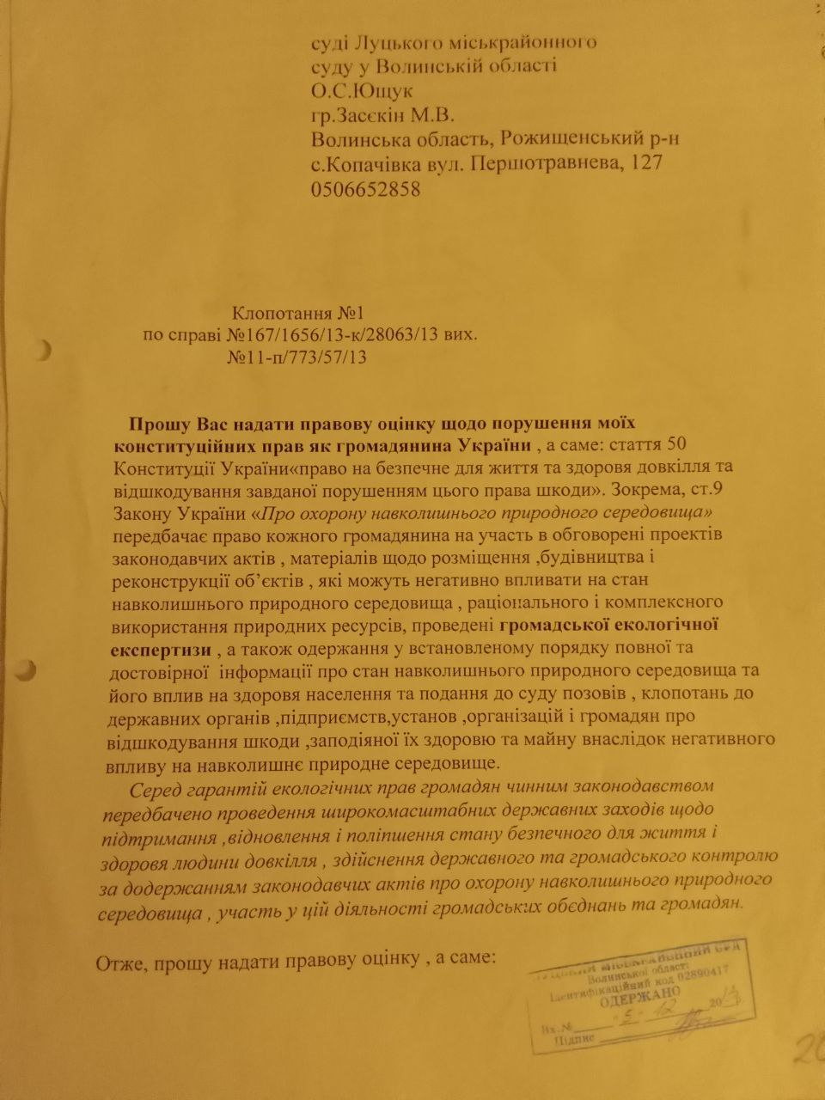
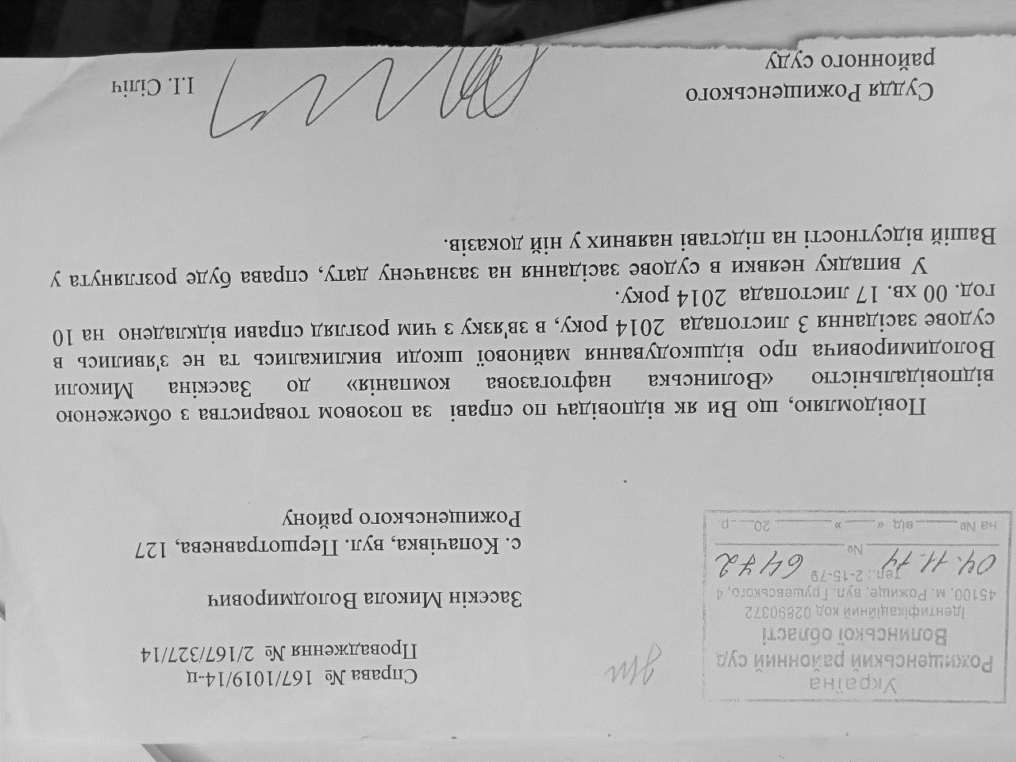
Після повернення з Європи проти батька припинили переслідування та повернули нам собаку.
Суддю Ющука О.С. який переслідував мою сім’ю посадили за хабар у в’язницю на той термін який він інкримінував моєму батьку та позбавили довічних суддівських виплат:
https://konkurent.ua/publication/100580/kolishnogo-lutskogo-suddu-posadili-do-vyaznitsi-na-3-roki-za-habar-u-500-dolariv/

Slide 12
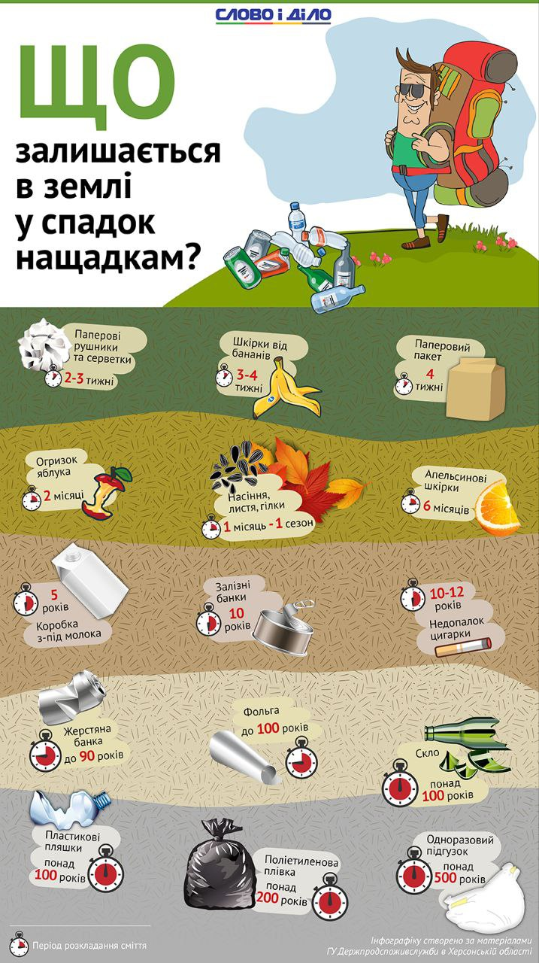
Інноваційний підхід до вирішення проблем накопичення сміття.
Тато розповідав, що проблем з накопиченням сміття у його дитинстві не було, тому що працювали пункти прийому вторинної сировини у кожному місті та селі біля місцевого «Гастроному». Ганчір’я, скло, папір: всі ці корисні відходи приносили чималий дохід місцевим мешканцям. Наприклад: за дві здані порожні скляні пляшки з-під молочного продукту отримали кошти за які можна було придбати – буханець хліба. Пластикових відходів не було, а також були відсутні сміттєзвалища. Мій батько у дитинстві здавав вторинну сировину та назбирав коштів на власний велосипед.
Більшість відходів які сьогодні утилізуються на сміттєзвалищах це відходи тари й пакування понад 80%. На картинці зображено органічні та неорганічні споживчі відходи. Органічні відходи – не наносять шкоди довкіллю та удобрюють землю.
Неорганічні відходи – такі, як пластик, поліетилен, полегшене скло, алюміній тощо. Накопичуються на сміттєзвалищах та завдають шкоди довкіллю та економіці.

Slide 13
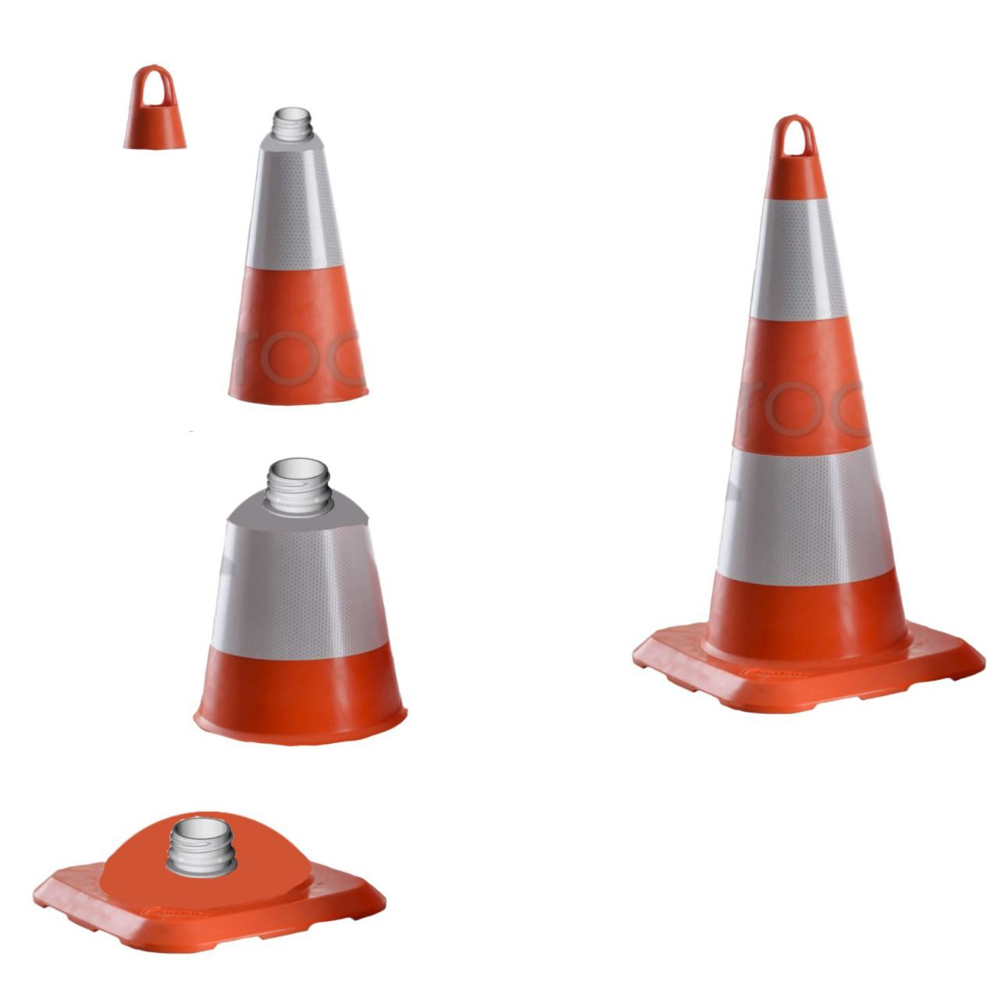
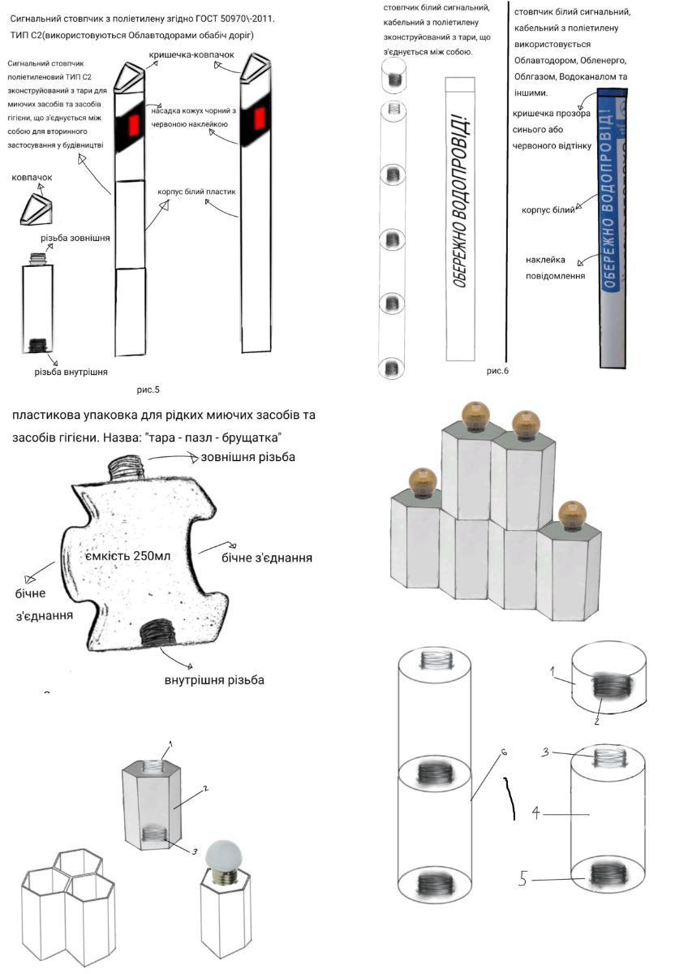
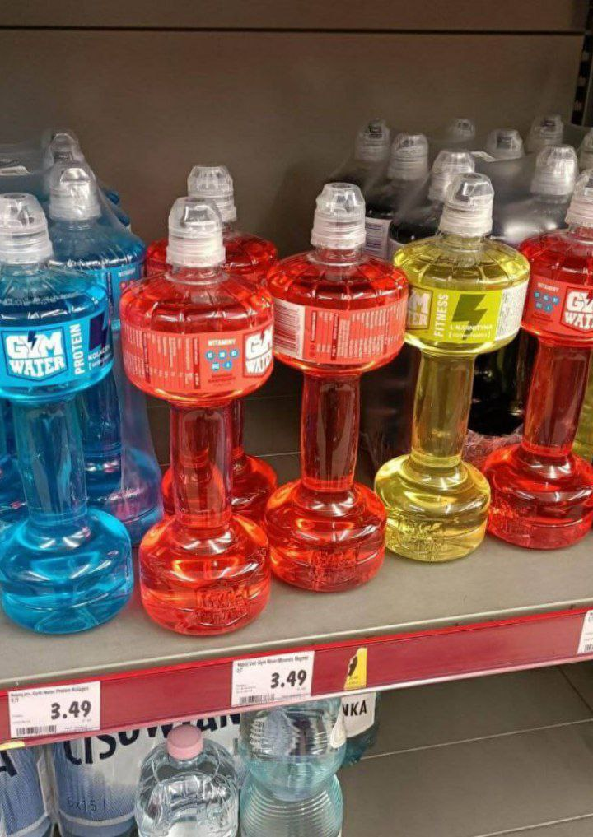
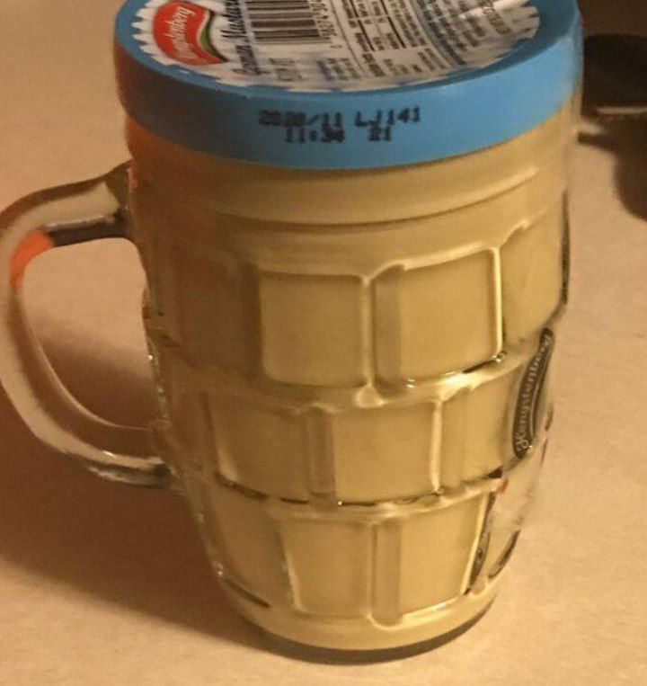
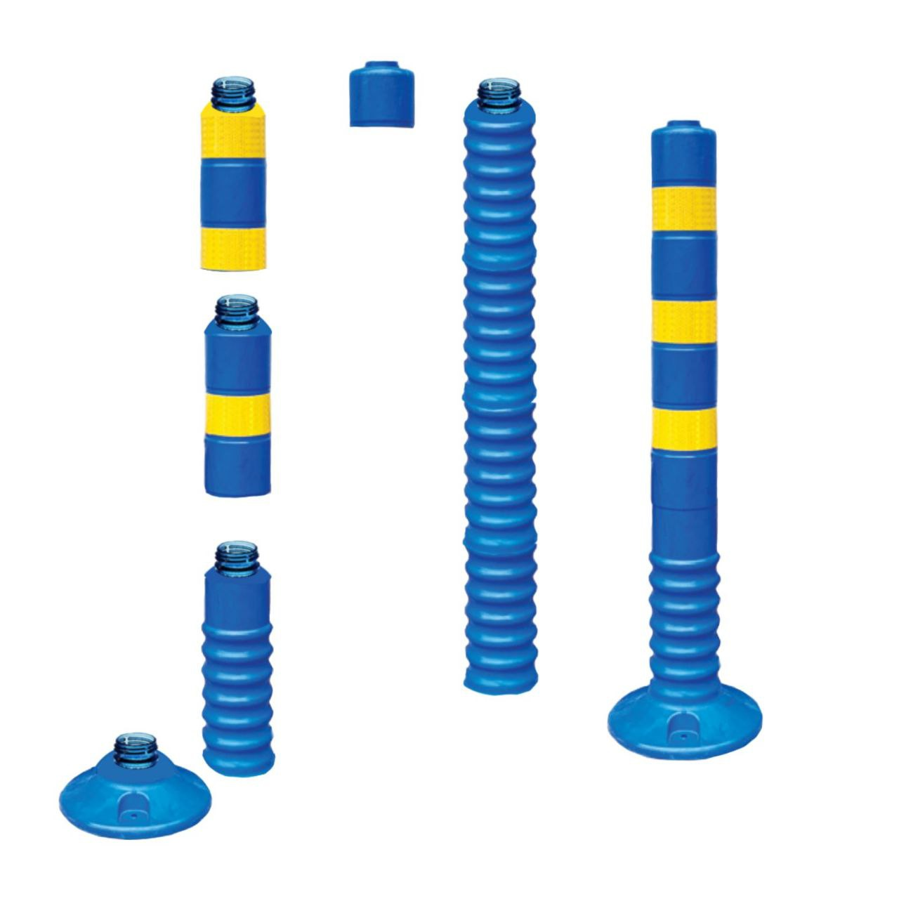
Новизна дослідження: полягає у напрацюваннях нових інноваційних методів боротьби зі стрімким накопиченням сміття.
Досліджуючи, способи вирішення проблем накопичення відходів споживчої тари й пакування я зрозуміла, що проблема вирішується завдяки продуманому промисловому виготовленню усіх видів споживчої тари та пакування для вторинного застосування у побуті господарстві та будівництві. Тому вирішила розробляти дизайн.
Я розробила декілька дизайнерських рішень та маю ще багато ідей. Наприклад: пластикова тара для мийних засобів як дорожній конус або сигнальний, водопровідний стовпчик, тара для гігієни, як елемент брущатки; тара вуличний світильник…
2в1пляшка для води-гантеля;
скляна банка з ручкою для гірчиці як бокал для пива.
Тара з вторинним застосуванням. Фото з інтернету готових товарів.

Slide 14
Висновки:
В межах проєкту досліджено, що активна фаза накопичення відходів розпочалась 2002 року та стрімкими темпами набирає обертів. В період з 2015 року почали масово закриватись оплачувані пункти прийому втор сировини.
В ході дослідження офіційної документації з різними державними контролюючими інстанціями встановлено ряд порушень та злочинних дій чиновників. Встановлено факт незаконного розміщення сміттєзвалищ та засмічення сільськогосподарських угідь. Досліджено та встановлено факти незаконних дій правоохоронних органів, що порушують права та свободи нашої сім’ї.
Відвідавши високорозвинені країни Європейського союзу я побачила засмічення територій, стихійні сміттєзвалища та негативний екологічний вплив смітті-переробної галузі. Європейські Директиви поводження з відходами суттєво не впливають на зменшення накопичення відходів. Потрібно постійно впроваджувати інноваційні рішення для зменшення відсотку потрапляння відходів на звалища. Одне з таких рішень пропоную – я! Рішення – яке не потребує інвестицій, лише зміна дизайну.
Мій батько – Засєкін Микола підтримує родинну спадщину та переймається екологічними проблемами сьогодення. Він глибоко переконаний, що саме його покоління причетне до великого злочину та гріху, а саме створення сміттєзвалищ серед орних земель, де вирощують хліб насущний – ще з часів його предків. Предків – які навіть уявити не могли, що настануть такі часи, коли люди, перестануть цінувати – хліб насущний!
Батько – пройшов не простий шлях від погроз, переслідувань до інноваційних рішень – проблем, в боротьбі за чисте довкілля. Нажаль, чиновницька бюрократія, буцімто, пошук – ідей для вирішенню екологічних проблем, закінчується купленими нагородами та зводиться нанівець. Оцінюючи не саму – ідею, як перспективу застосування на практиці чи отримання наукової оцінки, а грамотність та послідовність викладу (писанини). Тобто, нам заважає все – щоб нічого не зробити!

Slide 15
Список використаних джерел :
Засєкін Микола https://www.facebook.com/profile.php?id=100003574689329
Картографія протяжності річки Стохід : https://www.google.com/search?sxsrf=APwXEdfqd4vuYjgf_GB6yVKhzLaa6W6apA:1681652210776&q=%D0%A1%D1%82%D0%BE%D1%85%D1%96%D0%B4-%D0%92%D0%BE%D0%BB%D0%B8%D0%BD%D1%8C&sa=X&ved=2ahUKEwi0vaLVwq7-AhUPAhAIHajIBFUQ1QJ6BAguEAE&biw=1536&bih=696&dpr=1.25#
Картина за моїм вікном: https://ua.korrespondent.net/ukraine/4197522-na-mykolaivschyni-tonny-smittia-opynylysia-na-derevakh
Що залишається у землі у спадок нащадкам : https://zaholovok.com.ua/zakarpatski-lisivniki-nagadali-pro-shtrafi-za-zabrudnennya-dovkillya
https://12kanal.com/na-volyni-zbuduvaly-smittyezvalyshhe-za-12-000-000
Чому Україна не ратифікує Римський статут
https://www.radiosvoboda.org/a/news-maluska-ukraina-rymskyy-statut/31880061.html
Пляшка гонтеля.https://www.google.com/search?q=%D0%BF%D0%BB%D1%8F%D1%88%D0%BA%D0%B0+%D0%B3%D0%BE%D0%BD%D1%82%D0%B5%D0%BB%D1%8F&oq=%D0%BF%D0%BB%D1%8F%D1%88%D0%BA%D0%B0+%D0%B3%D0%BE%D0%BD%D1%82%D0%B5%D0%BB%D1%8F&aqs=chrome..69i57j33i10i160l2.7769j0j15&sourceid=chrome&ie=UTF-8&bshm=foot/1
Суддя Ющук
https://konkurent.ua/publication/100580/kolishnogo-lutskogo-suddu-posadili-do-vyaznitsi-na-3-roki-za-habar-u-500-dolariv
Шацький заповідник https://shatsk.rayon.in.ua/news/524396-zhurnalistske-rozsliduvannya-direktorka-shatskogo-natsparku-zrobila-biznes-z-prirodook
Офіційні документи, судові рішення з домашнього архіву.

